Slide 1
Analysez les ventes de la librairie
I) Nettoyage des données
II) Analyse univariée :
indicateurs statistiques et graphiques
III) Analyse bivariée :
graphiques et tests

Slide 2
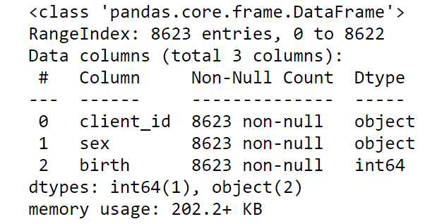

Nettoyage des données : Table clients
⇒ Import du fichier customers.csv
⇒ Informations sur la table()
⇒ Pas de valeurs manquantes
⇒ Pas de doublons

Slide 3
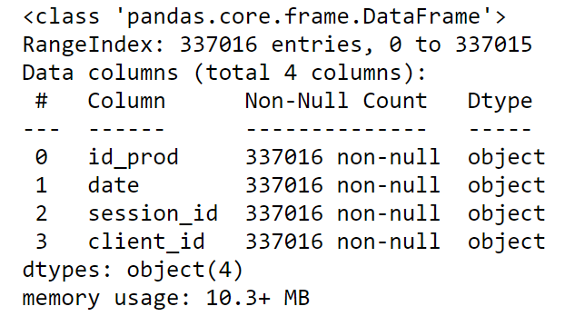
Nettoyage des données : Table transactions
⇒ Import du fichier transactions.csv
⇒ Informations sur la table()
⇒ Pas de valeurs manquantes
Modification de type de variable :
La variable ‘date’ : d’object en datetime

Slide 4
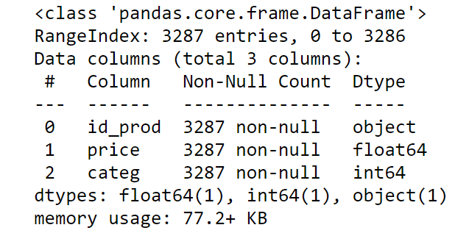
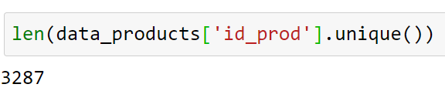
Nettoyage des données : Table produits
⇒ Import du fichier products.csv
⇒ Informations sur la table()
⇒ Pas de valeurs manquantes
⇒ Pas de doublons

Slide 5
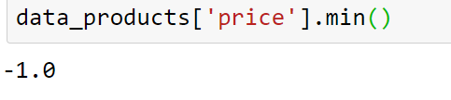
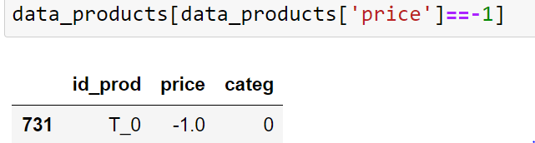
Rechercher les valeurs aberrantes :
Dans la table produits :

Slide 6
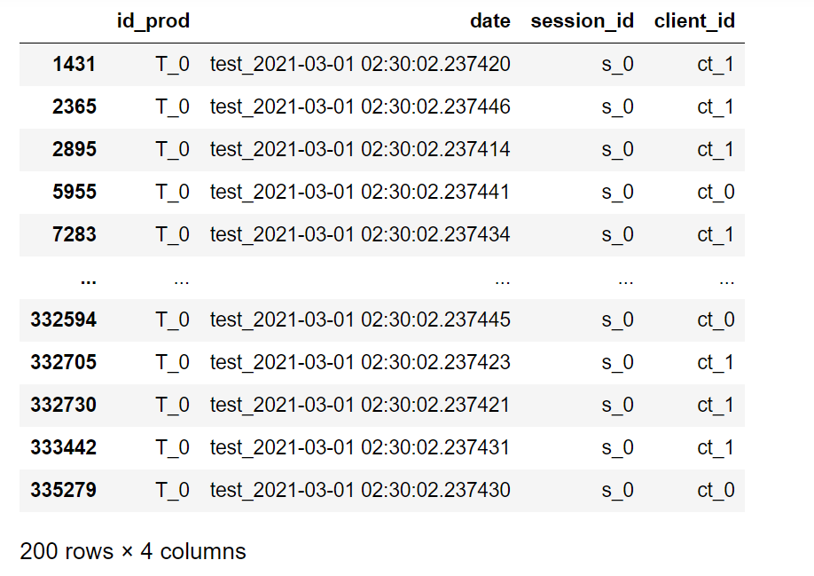
Dans la table transactions
Supprimer ces valeurs (test) dans toutes les tables

Slide 7
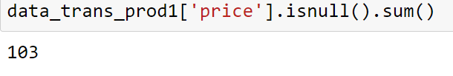
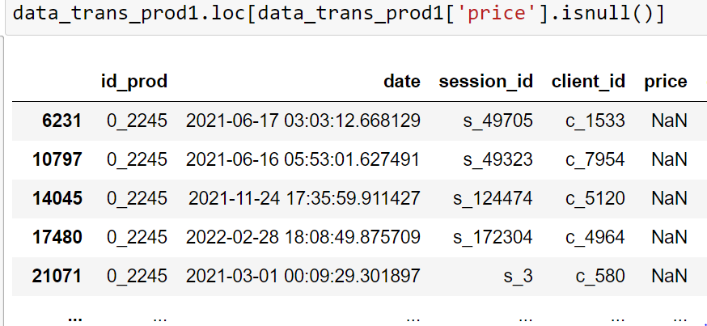
Vérifier les tables entre elles : par jointure
Rechercher les valeurs manquantes : 1/2

Slide 8
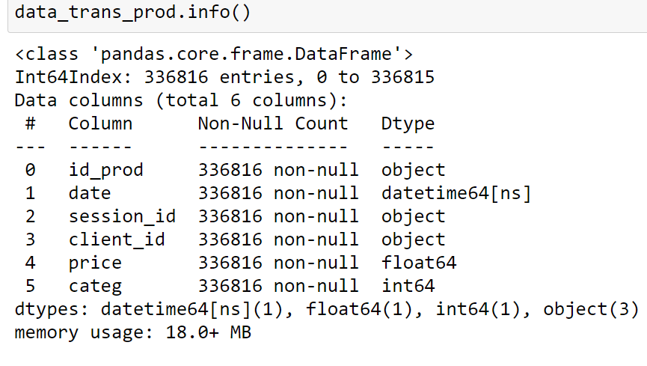
Le produit 0_2245 de catégorie 0 : 2/2
Attribuer le prix médian de la catégorie 0,corriger dans la table transaction et introduire dans la table produits

Slide 9
Analyse uni-variée :
Mesures de tendance centrale:
La moyenne
La médiane
Le mode
Mesures de dispersion¶:
La variance empirique :
Écart type empirique :
1er quartile et 3ème quartile

Slide 10
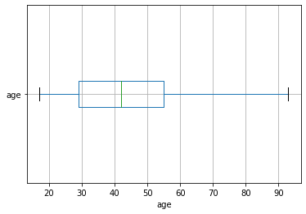
Age clients :
Mesures | Valeurs
Moyenne | 42,9
médiane | 42
mode | 17
min | 17
max | 93
1er quartile | 29
3ème quartile | 55
Écart type | 16,91
variance | 286,04

Slide 11
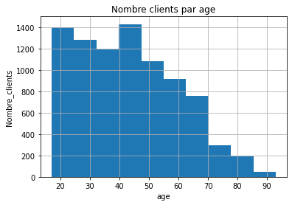
Age : 17ans à 93ans

Slide 12
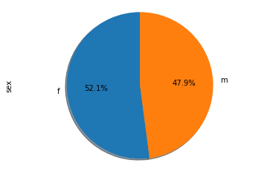
Pourcentage de la clientèle par sexe

Slide 13
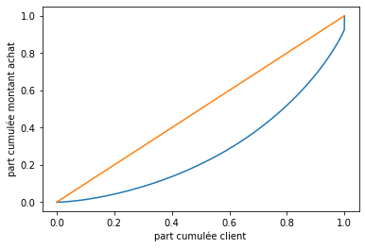
Analyse de concentration 1/2
Montant d’achats et nombre de clients
Courbe de Lorenz
Indice de Gini =0,44

Slide 14
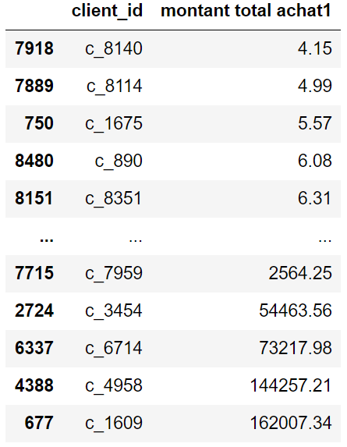
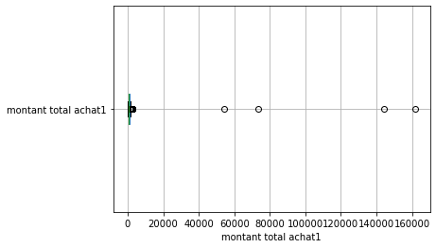

Slide 15
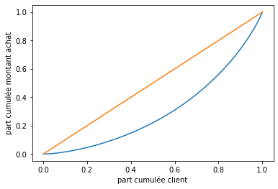
Sans les montants d’achats importants
Indice de Gini:0,395

Slide 16
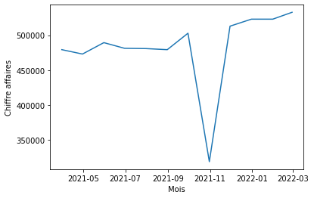
Analyse bivariée
Chiffre d’affaires par mois

Slide 17
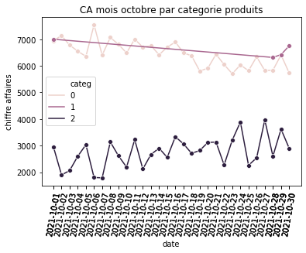

Slide 18
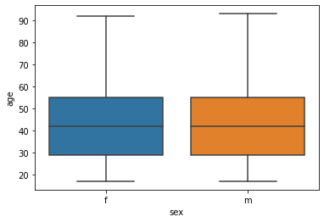
Répartition clientèle par âge et sexe

Slide 19
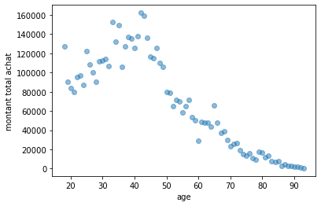
Étude des corrélations
Âge et montant total achats
Deux variables quantitatives

Slide 20



Indicateurs numériques
Le coefficient de corrélation linéaire :
rX,Y proche de 1 ou de -1 : forte corrélation linéaire
rx/y< 0 les deux variables ont des sens de variation inversé
rX/Y>0 les deux variables sont de même sens de variation
rX,Y proche de 0 la corrélation n’est pas linéaire

Slide 21
Coefficient de corrélation linéaire : rX,Y =-0,86
Il y’a une forte corrélation linéaire négative entre l’âge
et le montant des achats

Slide 22
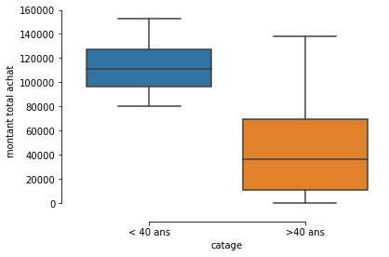
Par tranche d’âge

Slide 23
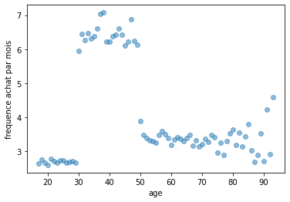
Âge client et fréquence d’achat
Deux variables quantitatives

Slide 24
Coefficient de corrélation linéaire : rX,Y = -0,27
Une faible corrélation linéaire entre l’âge et la fréquence des achats

Slide 25
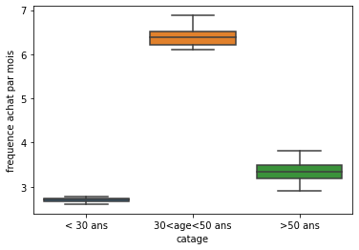
Par tranche d’age :
Une variable quantitative : Fréquence d’achat
Une variable qualitative : tranche d’age

Slide 26



Analyse de la variance : d’ANOVA
Rapport de corrélation :
Variation totale :
Variation interclasse :
Si η²Y/X proche de 0 Il n’y a pas de relation entre les variables X et Y.
Si η²Y/X proche de 1 il y’a une relation entre les variables X et Y

Slide 27
Rapport de corrélation : η²Y/X =0,86
Par tranche d’âge , il y’a une corrélation avec la fréquence d’achat

Slide 28
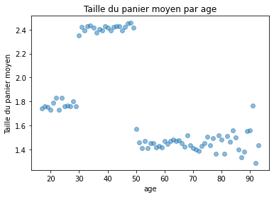
Âge client et la taille du panier moyen
Deux variables quantitatives

Slide 29
Coefficient de corrélation linéaire : rX,Y = -0,6
Les deux variables sont moyennement corrélées linéairement et négativement

Slide 30
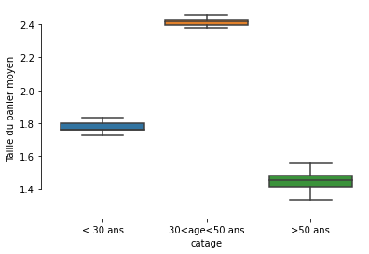
Par tranche d’âge
Une variable quantitative : Taille du panier moyen
Une variable qualitative : tranche d’âge

Slide 31
Rapport de corrélation : η²Y/X =0,90
Par tranche d’âge et la taille du panier moyen sont fortement
corrélés

Slide 32
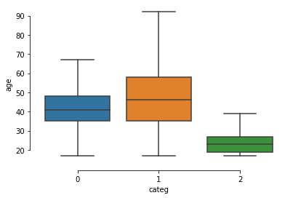
Âge et catégories produits
Une variable quantitative et une variable qualitative

Slide 33
Rapport de corrélation : η²Y/X =0,11
η²Y/X est très faible , les deux variables ne sont pas corrélées

Slide 34
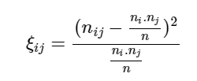
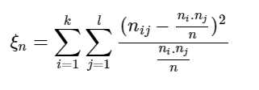
Sexe et catégorie produits
Deux variables qualitatives Test de CHI2
Tableau de contingence : Chaque case contient un effectif conjoint nij (i ligne, et j colonne)
dans notre cas i: sexe(femme,masculin)
J :catégorie produit(0,1,2)
à chaque case du tableau un ξij
La contribution :ξij /ξn
⇒ Plus la contribution est grande et plus l’hypothèse
d’indépendance est rejetée ;

Slide 35
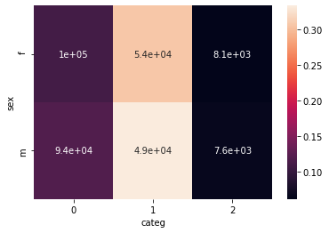

Slide 36
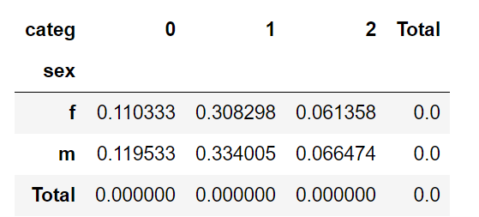
La contribution varie entre 0,06 et 0,33,
elle est plus élevée entre la catégorie1 et masculin
et plus faible entre catégorie 2 et féminin

Slide 37
Conclusion 1/2
Pas de valeurs manquantes dans les tables importées
Des valeurs manquantes par jointure : un produit manquant
dans la table des produits
Valeurs aberrantes : prix =-1 dans la table produit
Des données test du logiciel à supprimer
Le nombre de clients :age <55 ans est plus importants
Le chiffre d’affaires augmente : le mois d’octobre à vérifier

Slide 38
2/2
⇒
⇒
⇒
⇒
⇒Âge et catégories produits ne sont pas corrélés,
⇒Catégories produits et sexes des clients très faiblement
corrélés
Âge et montant des achats corrélation linéaire négative,
Par tranche d’âge, il y’a une corrélation avec la fréquence
des achats,
Âge et la taille du panier moyen sont moyennement corrélées
linéairement et négativement,
Par tranche d’âge et la taille du panier moyen sont fortement
corrélés,

